Slide 1
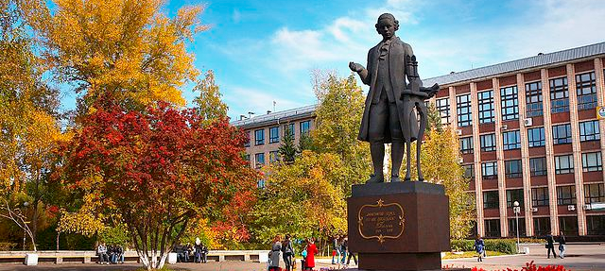
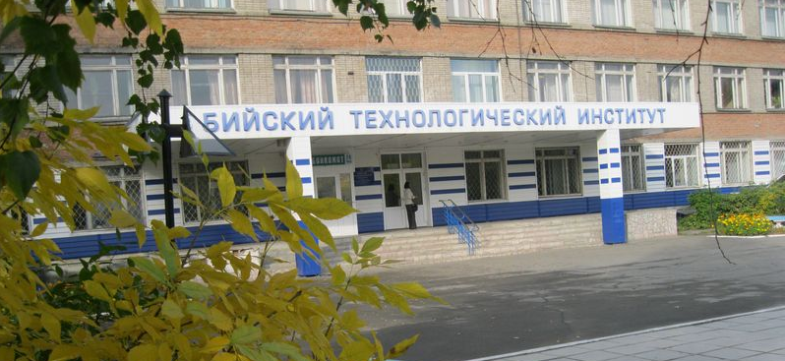
ПРИЁМНАЯ КАМПАНИЯ 2021 года
БИЙСКИЙ
ТЕХНОЛОГИЧЕСКИЙ
ИНСТИТУТ

Slide 2
Новое в приемной кампании 2021 года
Обязательные ЕГЭ:
русский язык и профильная математика!
Третье вступительное испытание: ЕГЭ по выбору!
В любом вузе можно подавать документы от 2-х до
10-ти направлений и/или специальностей: в БТИ – на 5.
Выпускники СПО могут поступать на основании ЕГЭ,
а могут сдать внутренний экзамен в ВУЗе.
Школьникам досдать ЕГЭ в ВУЗе нельзя!
Зачисление будет проводиться в одну волну!
Приём 2021 года

Slide 3
Приказ Минобрнауки РФ от 25.08.2020 № 1113 «Об установлении
минимального количества баллов ЕГЭ …. на 2021/22 учебный год»
Общеобразовательный предмет | Минимальное количество баллов ЕГЭ
Русский язык | 40
Математика | 39
Физика | 39
Обществознание | 45
История | 35
Информатика и ИКТ | 44
Иностранный язык | 30
Биология | 39
География | 40
Химия | 39
Приём 2021 года

Slide 4
Индивидуальные достижения
Достижение | Дополнительные баллы
Достижения в олимпиадах, интеллектуальных конкурсах | От 2 до 10
Аттестат с отличием | 10
Успехи в области физкультуры и спорта | От 3 до 10
Осуществление волонтёрской деятельности | 2
Приём 2021 года

Slide 5
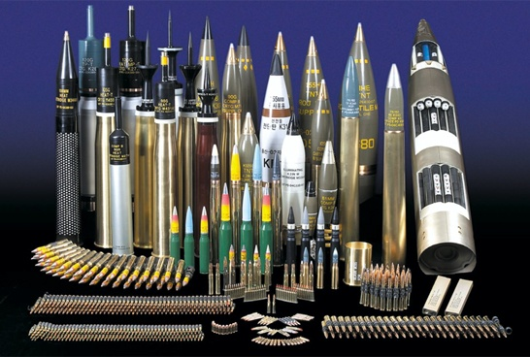
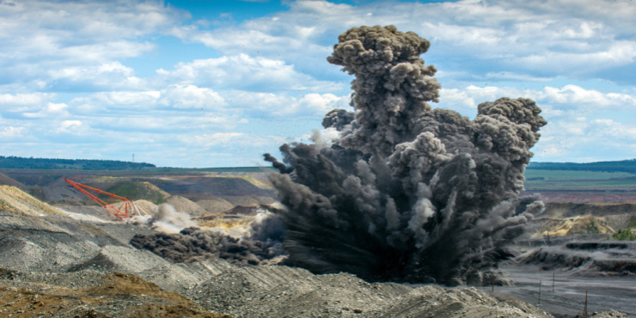
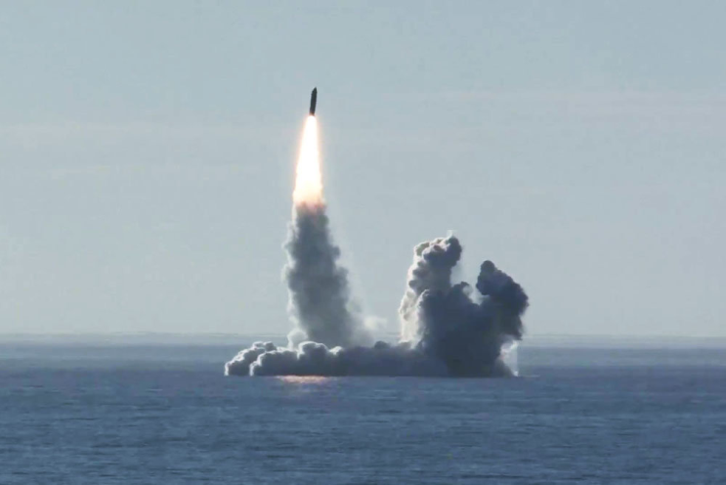
Инженерный специальный факультет
Факультет создан в 2014 г. по поручению
президента РФ В.В. Путина (приказ № пР-221 30.01.2014 г.)
Срок обучения 5,5 лет
Повышенная
в 1,8 раза
стипендия
Присваиваемая
квалификация
Инженер
Обучение с присвоением формы допуска
Приём 2021 года

Slide 6
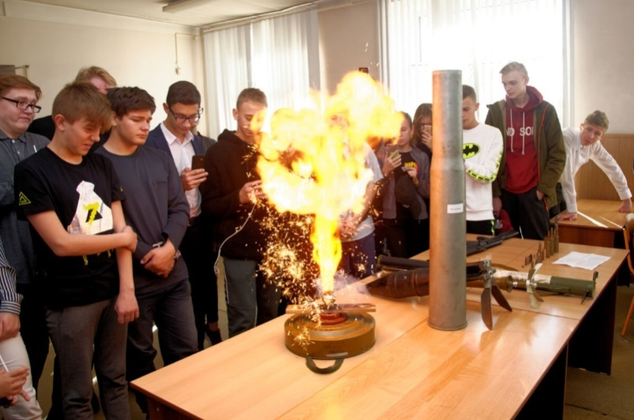
Инженерный специальный факультет
БОЕПРИПАСЫ И ВЗРЫВАТЕЛИ
15 бюджетных мест
Вступительные испытания:
русский язык;
профильная математика;
по выбору: или информатика и ИКТ, или физика, или химия, или иностранный язык.
Приём 2021 года

Slide 7
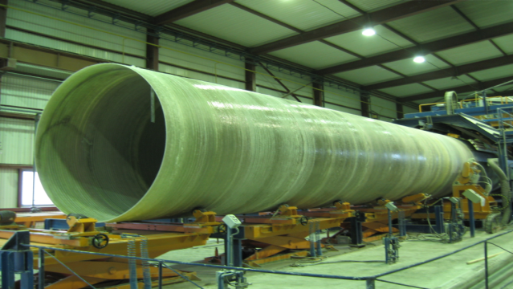
Инженерный специальный факультет
ХИМИЧЕСКАЯ ТЕХНОЛОГИЯ ЭНЕРГОНАСЫЩЕННЫХ МАТЕРИАЛОВ И ИЗДЕЛИЙ
32 бюджетных места
Вступительные испытания:
русский язык;
профильная математика;
по выбору: или информатика и ИКТ, или физика, или химия, или иностранный язык.
Приём 2021 года

Slide 8
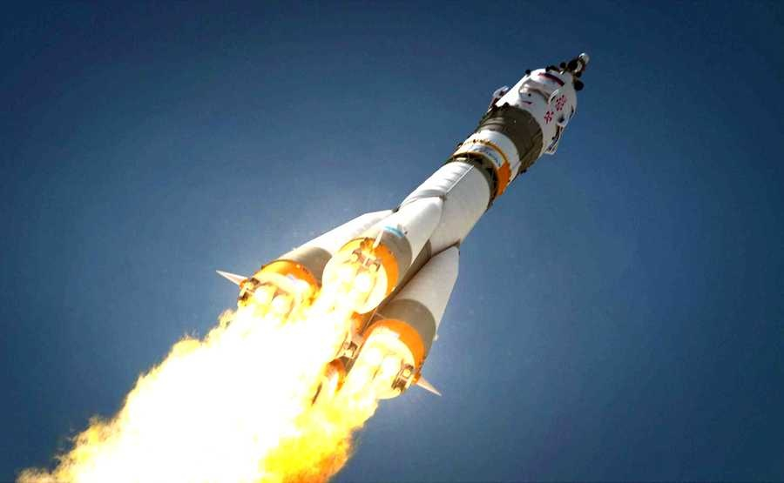
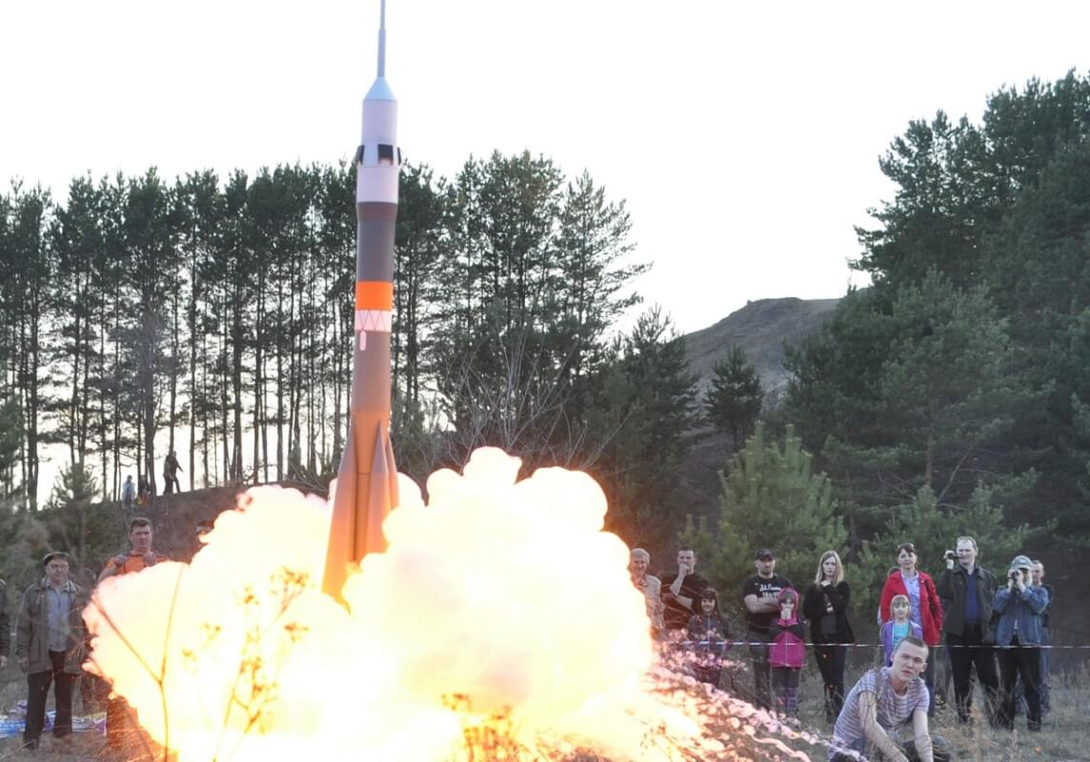
Инженерный специальный факультет
ПРОЕКТИРОВАНИЕ АВИАЦИОННЫХ И РАКЕТНЫХ ДВИГАТЕЛЕЙ
15 бюджетных мест
Вступительные испытания:
русский язык;
профильная математика;
по выбору: или информатика и ИКТ, или физика, или химия, или иностранный язык.
Приём 2021 года

Slide 9
Инженерный специальный факультет
ЭКОНОМИЧЕСКАЯ БЕЗОПАСНОСТЬ
10 внебюджетных мест
Вступительные испытания:
русский язык;
профильная математика;
по выбору: или информатика и ИКТ, или история, или обществознание, или география, или иностранный язык.
Приём 2021 года

Slide 10
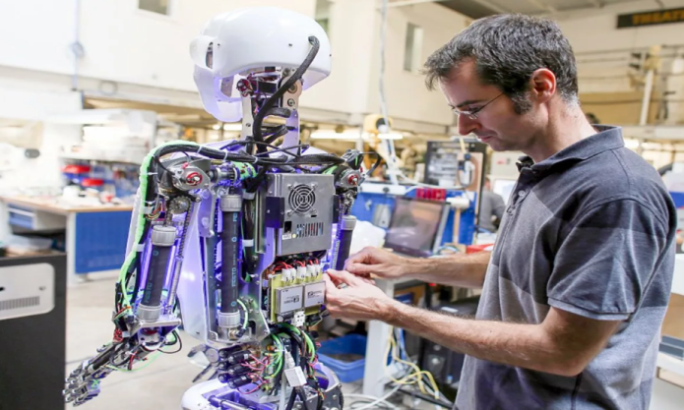
Технологический факультет
БАКАЛАВРИАТ
Срок обучения 4 года; квалификация - бакалавр
МАГИСТРАТУРА
Срок обучения 2 года; квалификация - магистр
Приём 2021 года

Slide 11
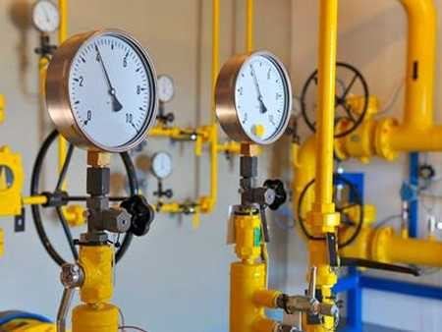
Технологический факультет
СТРОИТЕЛЬСТВО
20 бюджетных мест
Вступительные испытания:
русский язык;
профильная математика;
по выбору: или информатика и ИКТ, или физика.
Приём 2021 года

Slide 12
Технологический факультет
ИНФОРМАЦИОННЫЕ СИСТЕМЫ И ТЕХНОЛОГИИ
30 бюджетных мест
Вступительные испытания:
русский язык;
профильная математика;
по выбору: или информатика и ИКТ, или физика, или иностранный язык.
Приём 2021 года

Slide 13
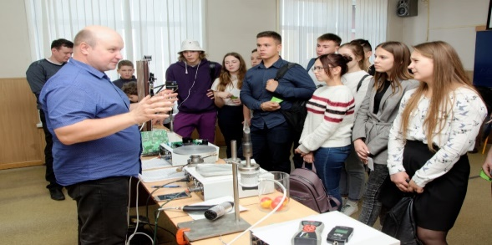
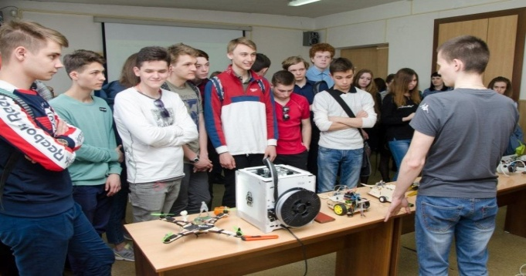
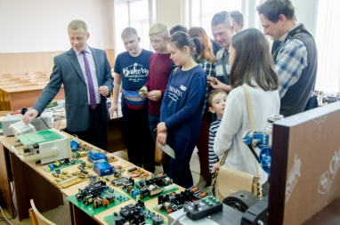
Технологический факультет
ПРИБОРОСТРОЕНИЕ
25 бюджетных мест
Вступительные испытания:
русский язык;
профильная математика;
по выбору: или информатика и ИКТ, или физика.
Приём 2021 года

Slide 14
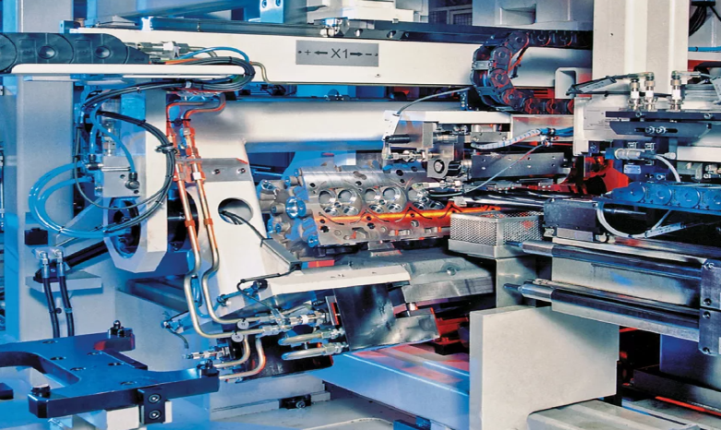
Технологический факультет
КОНСТРУКТОРСКО-ТЕХНОЛОГИЧЕСКОЕ ОБЕСПЕЧЕНИЕ МАШИНОСТРОИТЕЛЬНЫХ ПРОИЗВОДСТВ
17 бюджетных мест
Вступительные испытания:
русский язык;
профильная математика;
по выбору: или информатика и ИКТ, или физика, или химия.
Приём 2021 года

Slide 15
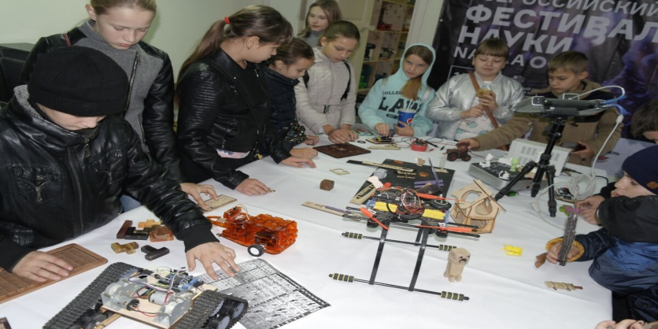
Технологический факультет
МЕХАТРОНИКА И РОБОТОТЕХНИКА
15 бюджетных мест
Вступительные испытания:
русский язык;
профильная математика;
по выбору: или информатика и ИКТ, или физика, или химия.
Приём 2021 года

Slide 16
Технологический факультет
БИОТЕХНОЛОГИЯ
20 бюджетных мест
Вступительные испытания:
русский язык;
профильная математика;
по выбору: или биология, или химия, или физика, или иностранный язык.
Приём 2021 года

Slide 17
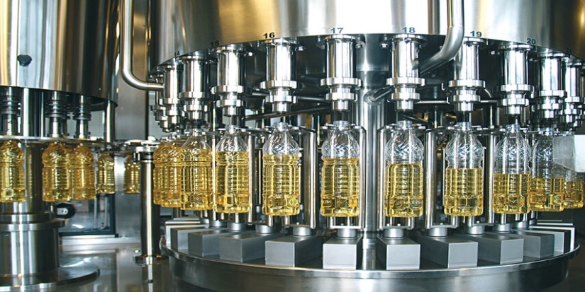
Технологический факультет
ПРОДУКТЫ ПИТАНИЯ ИЗ РАСТИТЕЛЬНОГО СЫРЬЯ
15 бюджетных мест
Вступительные испытания:
русский язык;
профильная математика;
по выбору: или биология, или химия, или физика.
Приём 2021 года

Slide 18
Технологический факультет
БИЗНЕС-ИНФОРМАТИКА
10 внебюджетных мест
Вступительные испытания:
русский язык;
профильная математика;
по выбору: или обществознание, или информатика и ИКТ.
Приём 2021 года

Slide 19
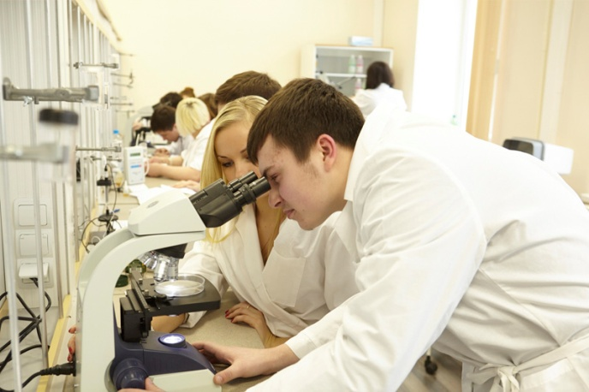
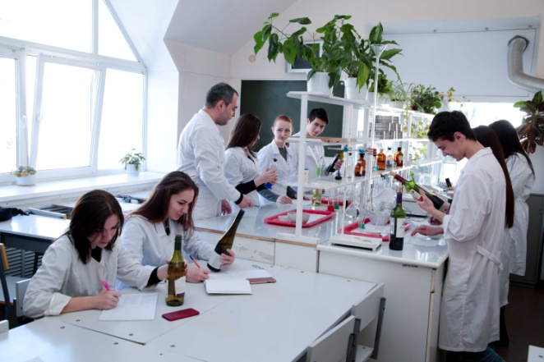
Технологический факультет
ТОВАРОВЕДЕНИЕ
10 внебюджетных мест
Вступительные испытания:
русский язык;
профильная математика;
по выбору: или обществознание, или информатика и ИКТ, или география, или история, или иностранный язык.
Приём 2021 года

Slide 20
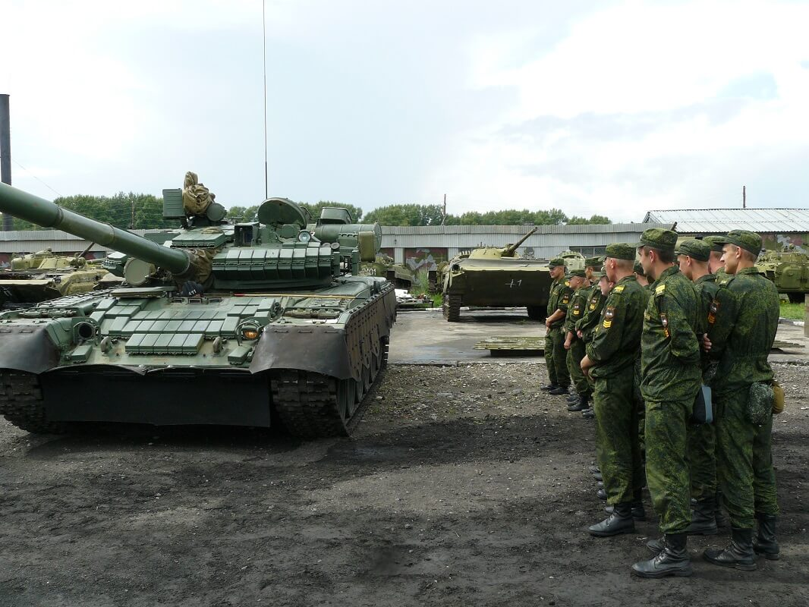
Бийский технологический институт
ВОЕННАЯ КАФЕДРА
Студенты технических направлений подготовки и специальностей ВУЗа имеют возможность обучаться на военной кафедре (без отрыва от обучения по основной специальности/направления) по следующим программам подготовки:
- офицер запаса (срок обучения 2,5 года);
- сержант запаса (срок обучения 2 года);
- солдат запаса (срок обучения 2 года).
После успешного окончания военной кафедры студенту присваивается воинское звание без призыва на срочную службу в ряды РА. Для выпускников открываются дополнительные возможности трудоустройства в силовые структуры России: МВД, Росгвардия, ФСБ, МЧС и т.д.
Приём 2021 года

Slide 21
Стипендии студентов института
Базовая стипендия
Технологический факультет | Инженерный спецфакультет
2 300 руб. | 4 140 руб.
Социальная стипендия – 3 450 руб.
Для студентов 1 курса:
Победителям и призерам олимпиад, входящих в перечень олимпиад школьников, имеющим особые права при зачислении |  | 25 000 руб.
Лицам, получившим аттестат или диплом СПО с отличием |  | 8 000 руб.
Для старших курсов:
Стипендия Президента Российской Федерации |  | 7 000 руб.
Стипендия Правительства Российской Федерации |  | 5 000 руб.
Повышенная государственная академическая стипендия студентам, имеющим достижения в учебной, научно-исследовательской, общественной, культурно-творческой и спортивной деятельности |  | от 5 800 до 10 200 руб.
Приём 2021 года

Slide 22
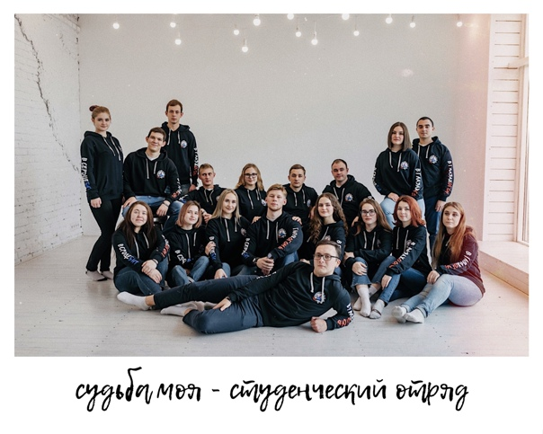
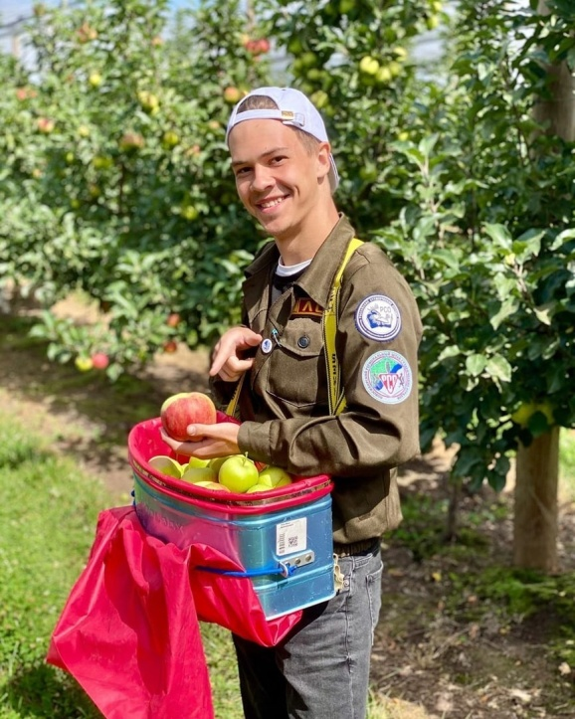
Бийский Технологический институт Внеучебная деятельность
Приём 2021 года

Slide 23
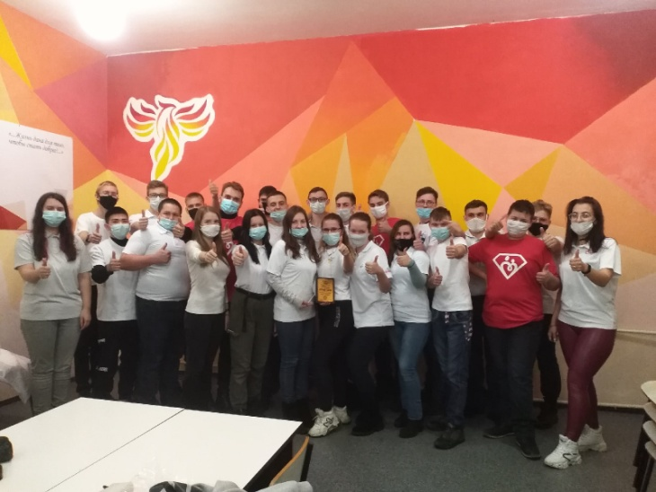
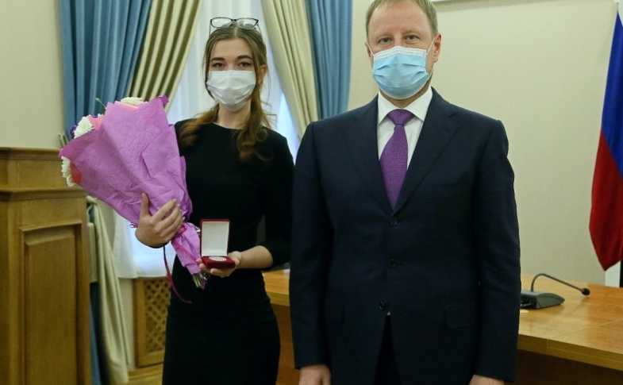
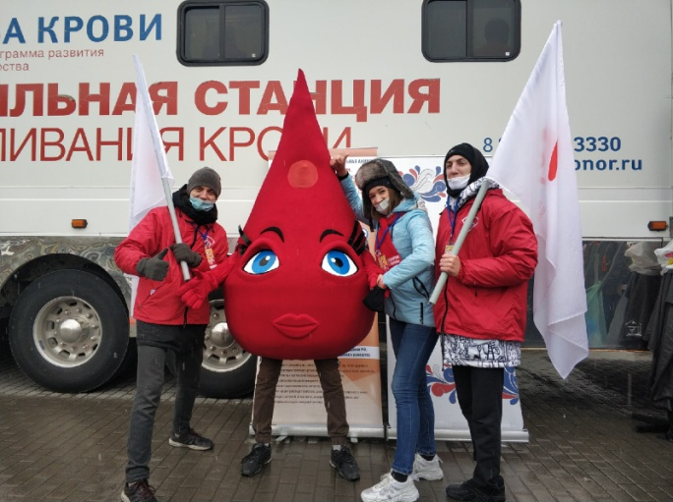
Бийский Технологический институт Внеучебная деятельность
Волонтерский отряд «Новый Рубеж»
Приём 2021 года

Slide 24
Бийский Технологический институт
Качественное образование рядом!
Приемная комиссия:
Алтайский край, г. Бийск, ул. Трофимова, д. 27, каб. 200Б
телефоны: +7−963−507−51−13; (3854)43−22−55
электронная почта: prcom@bti.secna.ru
сайт: http://www.bti.secna.ru/
Приём 2021 года

